Slide 1
第四课
我国政府受人民的监督

Slide 2
第二单元 为人民服务的政府
职能1-4
（管理和服务）
宗旨、原则1-3
干什么
科学民主决策
是什么
为人民服务
的政府
怎么干
性质
依法行政（执行）
提高行政管理水平
决定
国家性质
自觉接受监督
体现、服务
树立政府权威

Slide 3


知识结构
权力监督
依法行政
树立权威
制约监督的意义
制约监督的关键
行政监督体系
含义
意义
要求
政府权威的来源
政府权威的树立

Slide 4
政府依法行政的意义
1．依法行政的含义
政府及其工作人员的权力由法律授予，行使行政权力必须依据_____和_____规定，就是依法行政。
2．政府依法行政的原因
(1)必要性：政府依法行政是贯彻__________方略，提高行政管理水平的基本要求，体现了___________的原则。
宪法
法律
依法治国
对人民负责
注意：
依法治国，主体是广大人民群众，它是党领导人民治理国家的基本方略；
依法执政，主体是中国共产党，它是依法行政的保证；
依法行政，主体是政府，它是依法治国的重要环节。

Slide 5
人民群众
(2)意义：有利于保障_________的权利和自由;有利于加强廉政建设，保证政府及其_______
___不变质，增强政府的权威；有利于防止行政权力的缺失和滥用，提高行政管理水平；有利于带动全社会尊重法律、遵守法律、维护法律，推进社会主义_________建设。
3．政府依法行政的具体要求
工作人
员
民主法制

Slide 6
合法
(1)_____ 行政：政府在实施行政管理时，应当依照法律、法规、规章的规定。
(2) _____行政：政府实施行政管理时，应当遵循公平、公正的原则。
(3) _____正当：除涉及国家秘密和依法受到保护的商业秘密外，政府应当公开行政管理的内容，同时要严格遵循法定程序，依法保障公民的合法权益。
合理
程序

Slide 7
(4)高效便民：政府要积极履行法定职责，提高办事效率，提供优质服务。
(5)诚实守信：政府公布的信息应当全面、准确、真实，政府的承诺要兑现。
(6)_____ 统一：政府依法履行职责时，应当依法承担法律责任，实现权力和责任的统一。
权责

Slide 8
深化拓展
正确区分依法治国、依法执政、依法行政
 | 依法治国 | 依法执政 | 依法行政
含义 | 就是广大人民群众在党的领导下依照宪法和法律规定，管理国家事务、管理经济文化事业、管理社会事务 | 坚持依法治国,领导立法，带头守法，保护执法，不断推进国家经济、政治、文化和社会生活的法制化、规范化 | 政府及其工作人员的权力由法律授予，行使行政权力必须依据宪法和法律规定，就是依法行政

Slide 9
 | 依法治国 | 依法执政 | 依法行政
地位 | 它是党领导人民治理国家的基本方略 | 中国共产党是社会主义事业的领导核心，不断提高党的执政能力与水平是依法治国的根本保证，依法执政是中国共产党执政的基本方式 | 在国家机关体系中，由于国家行政机关所占比重最大，人数最多,对国家和社会的影响也最大，因此依法行政是法治国家的重要标志和实现依法治国的关键

Slide 10
 | 依法治国 | 依法执政 | 依法行政
主体 | 广大人民群众(在党的领导下) | 中国共产党 | 政府
联系 | 依法行政和依法执政都是依法治国的要求。党的领导和依法执政是行政机关依法行政的保证；行政机关依法行政是党领导人民实施依法治国方略的重要环节和依法执政的关键

Slide 11
提高政府依法行政水平的基本要求
1．提高政府依法行政的水平的措施
(1)加强_____工作，提高立法质量，以严格规范行政_____行为。
(2)加强行政__________建设，促进严格执法、公正执法和文明执法，不断提高执法能力和水平。
立法
执法
执法队伍

Slide 12
管理体制
(3)深化行政_________ 改革，努力形成权责一致、分工合理、决策科学、执行顺畅、监督有力的行政管理体制。
2．权力与责任的关系
有权必有责，用权受监督，侵权要赔偿。
3．审慎行使权力，科学民主决策

Slide 13
(1)原因：政府权力的行使包括决策、执行、监督等环节。政府的决策是否科学，关系着国计民生。政府必须审慎行使权力，坚持______决策、_____决策。
(2)具体表现：我国政府正在推进决策科学化、民主化建设，以提高决策水平。例如：不断完善决策信息和智力支持系统，提高决策的科学性；增强决策透明度和公众参与度，使决策能够更好地反映民意，集中民智，爱惜民力。
民主
科学

Slide 14
【特别提醒】 依法行政，具体包括三个方面：
(1)行政权的来源必须有法律依据，行政机关的权力不是固有的、自封的，而是来源于人民，通过人民代表大会及其常委会制定法律赋予的。

Slide 15
(2)行政权的行使必须遵守法律，严格依法履行管理职责，既不越权又不渎职，办事权限和办事程序合法。
(3)行政机关违法行政，必须承担法律责任，体现权力、责任和义务的统一。

Slide 16
如何提高依法行政的水平？
①加强立法工作，提高立法质量，以严格规范行政执法行为；
②加强行政执法队伍建设，促进严格执法、公正执法和文明执法，不断提高执法能力和水平；
③深化行政管理体制改革，努力形成权责一致、分工合理、决策科学、执行顺畅、监督有力的行政管理体制；
④审慎行使权力，科学民主决策。

Slide 17
对政府权力进行监督的意义
1．对政府权力进行制约和监督的必要性
(1)权力是把_______。政府权力运用得好，可以指挥得法、令行禁止、造福_____;权力一旦被滥用，超越了法律的界限，就会滋生_____,贻害无穷。为了防止权力的滥用，需要对权力进行制约和监督。
双刃剑
人民
腐败

Slide 18
依法行政
(2)政府接受监督是坚持_________、做好工作的必要保证。
2．对政府权力进行制约和监督的意义
政府只有接受监督，才能更好地合民意、集民智、聚民心，作出正确的_____;才能提高行政水平和工作效率，防止和减少工作_____；才能防止滥用权力，防止以权谋私、权钱交易等_____行为，保证清正廉洁；才能真正做到权为民所用，造福于人民，从而建立起一个具有_____和_______的政府。
决策
失误
腐败
权威
公信力

Slide 19
3．如何对政府权力进行制约和监督
(1)有效制约和监督权力的关键，是建立健全制约和监督_____。这个机制，一靠_____，二靠_____，二者缺一不可。
发挥人民民主对权力的制约和监督，就要切实保障广大人民的知情权、参与权、表达权、监督权,使人民能够有效地监督政府权力的运行。
机制
民主
法制

Slide 20
加强法制对权力的制约和监督，就要坚持用制度管权、管事、管人，健全质询、问责、经济责任审计、引咎辞职、罢免等制度。
(2)建立全面的行政监督体系。
(3)积极实施“阳光工程”。

Slide 21
深化拓展
依法行政与依法治国、对人民负责和自觉接受监督的关系
(1)依法行政是依法治国的具体体现，是依法治国方略的重要环节。①只有各级政府机关及其工作人员严格依法行政，才能把依法治国落到实处。②依法治国为依法行政开辟了道路，创造了前提条件。

Slide 22
(2)依法行政是对人民负责的具体体现。宪法和法律是党的主张和人民意志相统一的体现。从根本上讲，政府坚持依法行政，就是坚持全心全意为人民服务的根本宗旨，就是体现对人民负责的原则。
(3)要做到依法行政、体现对人民负责和依法治国的原则，就必须自觉接受人民的监督。这是

Slide 23
坚持依法行政、做好工作的必要保证。政府只有接受监督，才能建立起一个对人民负责、为人民服务的政府。
(4)实行依法治国、依法行政的根本目的是保证人民充分行使当家作主的权利，维护人民当家作主的地位。所以，依法行政做到了坚持党的领导、人民当家作主和依法治国的统一。

Slide 24
我国行政监督体系
目前，我国已经依据宪法和法律，初步建立起全面的行政监督体系，它包括国家______机关的监督，中国共产党的监督，__________的监督，社会与公民的监督，______机关的监督，行政系统内部的监督等多种监督形式。
权力
人民政协
司法

Slide 25
深化拓展
1．我国行政监督体系的分类
(1)按监督主体分类
权力机关 | 政党、爱国统一战线组织 | 人民群众 | 司法机关 | 政府自身
人民代表大会及其常委会 | 中国共产党人民政协 | 新闻舆论和社会公众、群众通过法定渠道 | 法院、检察院 | 监察、审计等部门

Slide 26
(2)按内、外监督体系分类
行政系统外部 | 国家权力机关监督
 | 政党监督
 | 社会与公民监督
 | 司法机关监督
 | 人民政协监督
行政系统内部 | 上级政府监督
 | 法制部门监督
 | 审计部门监督
 | 监察部门监督

Slide 27
(3)按民主监督与法制监督分类
民主监督 | 人民代表大会及其常委会、人民政协、社会与公民的监督
法制监督 | 司法机关的监督
【特别提醒】各种监督的法律效力是不同的。
(1)国家权力机关、司法机关及行政系统内部的监督具有明显的强制性和法律效力。

Slide 28
(2)政协作为爱国统一战线组织，有民主监督的职能，社会与公众有民主监督的权利，但不具有强制性和法律效力。
(3)中国共产党的监督，虽不具有法律效力，但可通过党规党纪对党员干部进行有效制约，并可向权力机关提出相应建议，最终形成强有力的监督。

Slide 29
2．政府实施阳光工程，自觉接受人民的监督
(1)原因：自觉接受人民监督是法治政府的基本要求。
①由国家性质和政府性质决定。只有自觉接受人民监督，才能更好地捍卫人民的利益，落实为人民服务的宗旨。
②政府只有自觉接受群众监督，才能依照法律赋予的权限，按照法律规定的程序依法行政。

Slide 30
(2)政府自觉接受监督的表现：建立政务信息公开制度，开放政府“红头文件”的查阅。这些举措，被称为“阳光工程”。
(3)阳光工程的意义：有利于增强政府工作的透明度，便于群众加强对政府工作的监督；有利于群众维护自己的合法权益；有利于化解社会矛盾，维护社会稳定。

Slide 31


政府的权威及其表现
1．政府权威是指政府在社会管理和公共服务过程中形成的得到人民认同的_____和_______。
2．政府权威的体现
(1)有权威的政府必定是__________的政府，它会维护宪法和法律的尊严，从而维护人民群众的根本利益。
威望
公信力
依法行政

Slide 32
廉洁
(2)有权威的政府必定是_____、高效、团结合作、_________为人民服务的政府，它在广大人民群众中享有声望。
(3)有权威的政府必定是讲信誉的政府，_____
_____，有禁则止，它得到人民的自觉认可和拥护。
全心全意
有令
必行

Slide 33
(4)有权威的政府对社会经济发展、政治文明、文化繁荣和社会和谐都会有_____作用。
3．区别政府有无权威的根本标志：政府的管理是否被人民___________。
促进
认可和接受

Slide 34
我国政府权威的树立
1．来源
从根本上讲，一个政府能否具有这种权威是由_________决定的。在中国共产党领导的人民民主专政的社会主义国家，人民政府的工作得到了最广大人民的衷心拥护和支持，具有历史上任何政府都不可比拟的权威。
国家性质

Slide 35
2．政府权威的树立
(1)政府及其工作人员要_____决策、依法行政、审慎用权、优化公共服务、完善社会管理，要_____接受人民监督，与人民群众保持和谐关系。
(2)政府及其工作人员要有良好的_____。
(3)政府工作人员要重品行、作表率，坚持权为民_____，情为民_____，利为民_____。
科学
自觉
业绩
所谋
所用
所系

Slide 36
深化拓展
误区：我国是人民民主专政的社会主义国家，所以，我国政府是有权威的政府
分析：(1)从根本上讲，一个政府能否得到人民的认同，具有威望和公信力，是由其国家性质决定的。我国是人民民主专政的社会主义国家,政府与人民的根本利益是一致的，这决定了我国政府能得到人民的拥护和支持，应当是有权威的政府。

Slide 37
(2)政府树立权威，要做到以下几个方面的工作
①政府及其工作人员要科学决策、依法行政,审慎用权、优化公共服务、完善社会管理，要自觉接受人民监督，与人民群众保持和谐关系。
②政府及其工作人员要有良好的业绩。

Slide 38
③政府工作人员要重品行、作表率，坚持权为民所用、情为民所系、利为民所谋。
(3)政府的管理和服务是否被人民自觉地认可和接受，是区别有权威与无权威政府的根本标志，不能仅仅由国家性质判断政府是否具有权威。

Slide 39
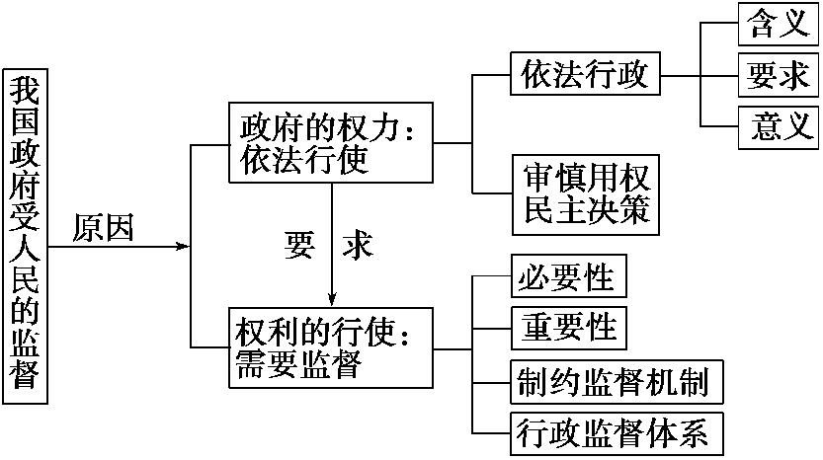
本课知识归纳

Slide 40
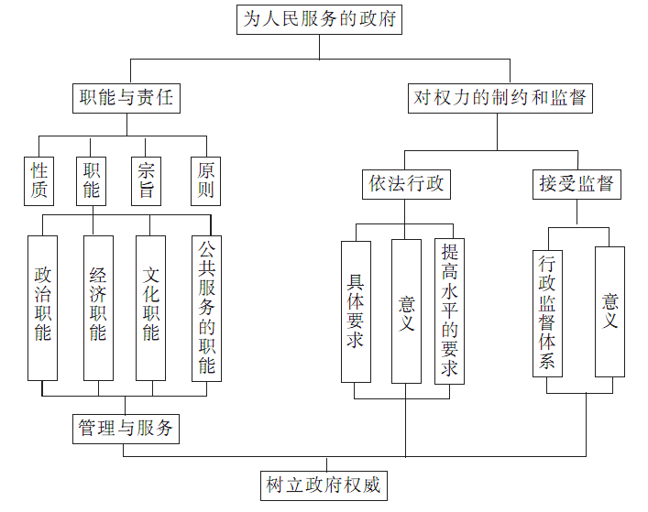
第二单元知识结构

